Slide 1
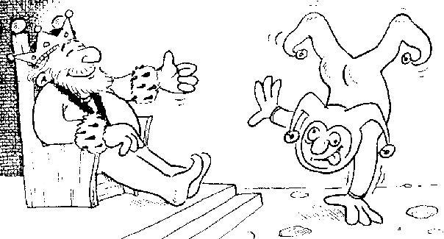
aus : http://www.bleki.de/mbg/05/0227.html
Notes:
1

Slide 2
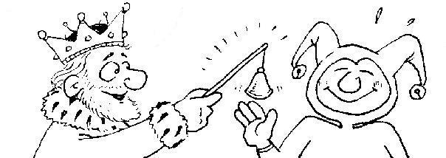
Notes:
2

Slide 3
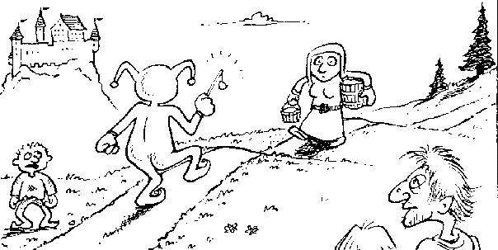
Notes:
3

Slide 4
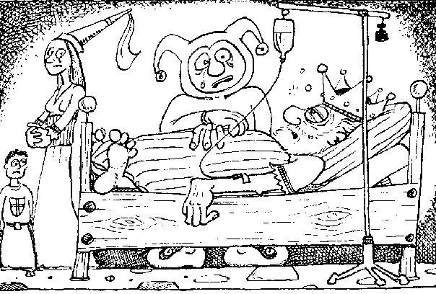
Notes:
4

Slide 5
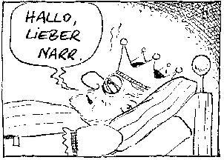
Notes:
5

Slide 6
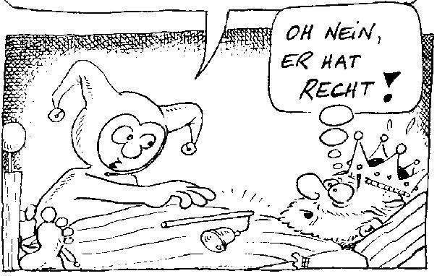
Notes:
6

Slide 7
4 Wahrheiten über Zeit und Ewigkeit Lukas 16,19-31
Wie Du glaubst, so lebst Du!
Wie Du lebst, so stirbst Du!
Wie Du stirbst, so fährst Du!
Wohin Du fährst, da bleibst Du!
aus : http://www.bleki.de/mbg/05/0227.html
Notes:
7

